Slide 1










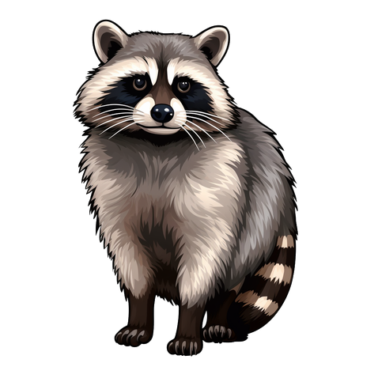










СОЛОДКИЙ
СУМНИЙ
КИСЛИЙ
ВЕСЕЛИЙ
ВІДКРИТИЙ
ДІВЧИНКА
ЗАКРИТИЙ
ХЛОПЧИК
ВАЖКИЙ
МАЛЕНЬКИЙ
ЛЕГКИЙ
ДОРОСЛИЙ
ГАРЯЧИЙ
ПОВІЛЬНИЙ
ХОЛОДНИЙ
ШВИДКИЙ

